Slide 1

Behovet for arbeidskraft i Nordland
21. mai 2025 Brukerutvalget for Nav i Nordland
Hilde Myrbakk // Seniorrådgiver statistikk og analyse // Nav Nordland
Colourbox

Slide 2
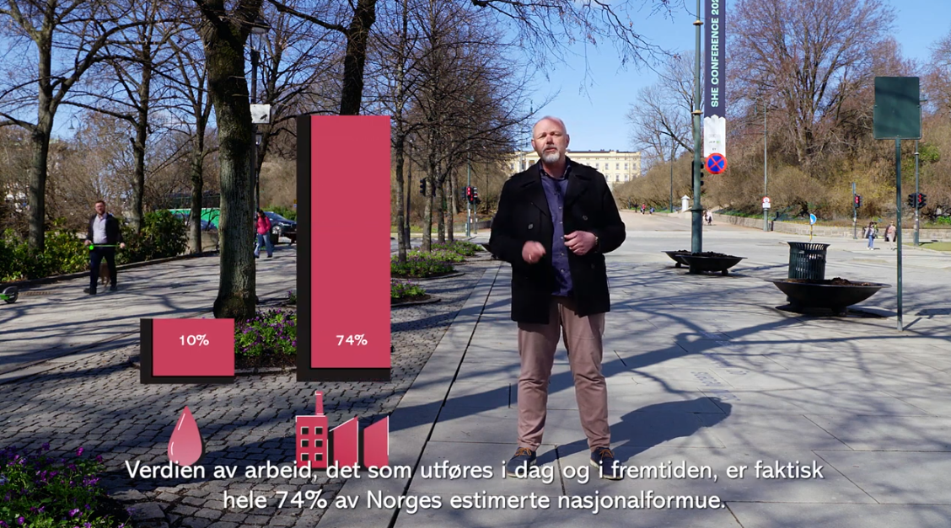
Notes:
De fleste ønsker å fylle livet med noe meningsfullt. Og for de fleste er arbeid meningsfullt.
Arbeidsmarkedet er avgjørende for Norges velstand, både gjennom verdiskaping og finansiering av velferdsstaten.
Vi tror kanskje at nasjonalformuen til Norge er Oljefondet. Men Oljefondet, til tross for alle sine tusenvis av milliarder kroner, er under 10 % av den estimerte nasjonalformuen vår. Det er verdien av arbeid, det som utføres i dag og i årene som kommer, som faktisk utgjør den største delen av Norges nasjonalformue. Hvor mye vi jobber har mye mer å si enn hvordan børsene går, for vår evne til å finansiere velferdsstaten og alt annet vi skal finansiere i Norge.
Fremover vil gapet mellom utgifter og inntekter på statsbudsjettet øke, noe som vil stille krav til større effektivisering av offentlig sektor.

Slide 3
Befolkningen i Norge
Alle tall er beholdningstall for personer bosatt i Norge per desember 2021. Sosialhjelp, Dagpenger, Sykepenger, AAP og Uføretrygd
er kontrollert for dobbelttellinger og er således personer med kun denne ytelsen. Personer med 2 eller flere av disse ytelsene vises
som «2 eller flere ytelser». Kilde: Nav. Befolkningstall per årskull er per 1. januar 2022. Kilde: SSB
Notes:
Vi starter med det store bildet.
Befolkningen i Norge og Nav.
Fra et Nav-perspektiv er vi med fra innbyggerne fødes og helt til de dør, og til og med etter, ettersom vi også betaler ut gravferdsstønader og båretransport. Det koster. Over en tredjedel av statsbudsjettet går til folketrygden. Og utgiftene vil øke fremover bl.a pga at det blir flere og flere eldre i befolkningen.
De som betaler dette er de «grå», de som er i jobb og skatter. (Men blant de «grå» er også en del som er i utdanning, og ikke bidrar så mye, og noen som er utenfor arbeidslivet og heller ikke mottar ytelser. Heldigvis gjør pensjonsreformen slik at en del av de som mottar pensjon jobber noe.)
Allerede i 2022 var det flere i alderen 65+ enn unge under 20 år i Nordland.
Det blir færre i yrkesaktiv alder og flere eldre i befolkningen.
Kampen om arbeidskraft er en av hovedutfordringene for norsk økonomi framover – regioner med sterkt aldrende befolkning vil oppleve mangel på arbeidskraft

Slide 4




Nordland
2,9
i yrkesaktiv
alder per
person 67+
(Landet 3,6)
2025:
2,1
i yrkesaktiv
alder per
person 67+
(Landet 2,4)
2050:
«Yrkesaktiv alder» = 20 til 66 år. Hovedalternativet i befolkningsframskrivingen 2024. Kilde: SSB
Notes:
NÅ: Alderssammensetningen i Nordland er nå slik at det er 3 personer i yrkesaktiv alder per person i pensjonsalder.
2050: Over en fjerdedel av befolkningen er 67+ (26 %).
SSB sine framskrivninger anslår at Nordland i 2050 skal ha 2 i yrkesaktiv alder per person 67 +. Men vil begge disse to være i jobb?
Ser vi på faktisk antall sysselsatte i Nordland i alt fra 15 til 74 år (121 521 i Nordland, tall fra SSB per 4.kv 2024 (50 % av befolkningen)) per faktisk antall alderspensjonister (52 037 i Nordland, tall fra NAV per desember 2024) så er forholdstallet på 2,3 for Nordland, altså et godt stykke lavere enn 2,9.
1.1.2025, Nordland
Befolkning 20-66 år: 143 357. Befolkning 67 år og eldre: 49 141. -> 2,9 i yrkesaktiv alder per person 67 +
Faktisk sysselsatte 20-66 år: 109550. Hele befolkningen: 243582 Faktisk sysselsatte 20-66 år av hele befolkningen: 45 %
Faktisk sysselsatte 20-66 år av befolkningen 20-66 år: 76 %
Befolkningsframskriving 2050, Nordland, hovedalternativet
Befolkning 20-66 år: 126 793. Befolkning 67 år og eldre: 64 448. -> (rett under) 2 i yrkesaktiv alder per person 67 +

Slide 5
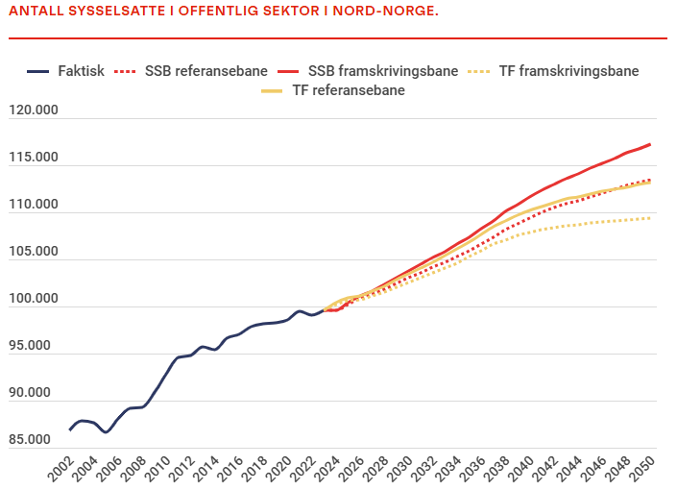
Konjunkturbarometer Nord-Norge:
«Kampen om arbeidskraft blir tøffest i nord»
Kilde: kbnn.no
TF = Telemarkforskning
Notes:
Frem mot 2050 forventes ytterligere vekst i offentlig sektor i Nord-Norge – men størrelsen på denne veksten varierer, avhengig av hvilken framskriving man legger til grunn:
SSBs befolkningsprognose gir rom for en økning til 117.258 sysselsatte i offentlig sektor i 2050.
Telemarksforskings framskriving gir et lavere anslag: Litt over 113.000 sysselsatte.

Slide 6
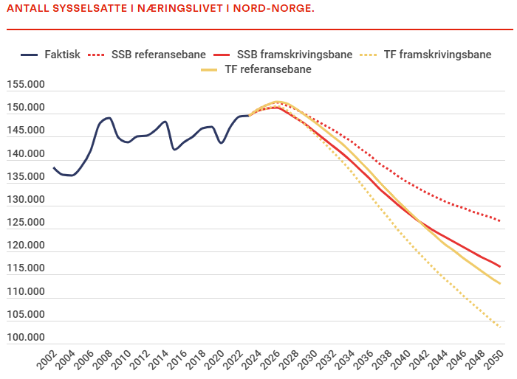
Konjunkturbarometer Nord-Norge:
«Færre yrkesaktive tilgjengelig for næringslivet»
Kilde: kbnn.no
TF = Telemarkforskning
Notes:
Dersom offentlig sektor i Nord-Norge lykkes med å rekruttere det den trenger for å møte framtidens behov, er konsekvensene en sterk nedgang i antall sysselsatte som er tilgjengelige til næringslivet i landsdelen.
Tallene fra regjeringens perspektivmelding og framskrivningene for landsdelen viser at dette ikke er et fjernt scenario – det er allerede i gang.

Slide 7


Arbeidsmarkedet nå!
Navs bedriftsundersøkelse 2025

Slide 8
Yrker innen helse, pleie og omsorg har vært vanskeligst å rekruttere til
Navs bedriftsundersøkelse 2025
Resultater for hele landet
Yrkesgrupper | Mangel på arbeidskraft
Helse, pleie og omsorg | 10 900
Industriarbeid | 7 300
Bygg og anlegg | 4 050
Reiseliv og transport | 3 400
Serviceyrker og annet arbeid | 3 400
Butikk- og salgsarbeid | 2 300
Ingeniør- og ikt-fag | 2 200
Undervisning | 1 750
Meglere og konsulenter | 1 200
Kontorarbeid | 800
Akademiske yrker | 600
Barne- og ungdomsarbeid | 450
Jordbruk, skogbruk og fiske | 350
I alt | 39 000
Utvalget i årets bedriftsundersøkelse inneholder færre virksomheter fra kommunale helse- og omsorgstjenester enn i 2024. Dette er virksomheter som normalt mangler mange ansatte, og særlig sykepleiere.
Vi anslår derfor at mangelen i helse, pleie og omsorg mest sannsynlig ville vært høyere om utvalget hadde like mange bedrifter fra denne delen av næringen som i fjor
Kilde: Navs bedriftsundersøkelse 2025.
Tall for landet på antall stillinger der virksomhetene enten ikke har fått ansatt noen eller har ansatt noen med annen eller lavere formell kompetanse.

Slide 9
Navs bedriftsundersøkelse 2025 Nordland
Navs bedriftsundersøkelse er en årlig undersøkelse som kartlegger etterspørselen etter arbeidskraft og forventning om bemanningsbehov fremover
Undersøkelsen gir Nav viktig kunnskap om hvilke næringer som har utfordringer med å rekruttere arbeidskraft, og hvilken type kompetanse som er vanskelig å få tak i
Virksomhetenes forventninger for det kommende året tar temperaturen i arbeidsmarkedet og gir en pekepinn på behov for arbeidskraft fremover
I Nordland bidro 834 virksomheter med svar i årets undersøkelse, noe som gir en svarprosent på 92. Nav-medarbeidere i hele fylket gjennomførte intervjuer av virksomhetene og fikk samtidig verdifull kontakt med arbeidsgivere
Undersøkelsen ble gjennomført fra 5. februar til 14. mars

Slide 10
Skjevhetene i årets utvalg slo spesielt ut i Nordland
En mangel i populasjonsfilen som årets utvalg er plukket fra medførte endret sammensetning av virksomheter i enkelte næringer sammenlignet med i 2024
For Nordland slo dette spesielt ut innen næringen helse- og sosialtjenester, men det var også skjevheter i utvalget i næringene undervisning og offentlig administrasjon

Slide 11
Begrenset presentasjon av årets resultater
Siden det vanligvis er virksomheter innen helse- og sosialtjenester som i størst grad oppgir at de mangler ansatte, er det sannsynlig at skjevheten i utvalget har gitt et for lavt estimat for mangelen på arbeidskraft i Nordland. Det har trolig også betydning for sysselsettingsforventninger og rekrutteringsproblemer i nevnte næringer og for fylket som helhet
Med bakgrunn i disse forholdene har Nav Nordland i år valgt å ikke publisere resultater for næringene helse- og sosialtjenester, undervisning og offentlig forvaltning.
Derfor presenterer vi heller ikke samlede tall for Nordland når det gjelder sysselsettingsforventninger, rekrutteringsproblemer og mangel etter yrke og næring.
Av samme årsak blir heller ikke tall for fylkets regioner publisert (Salten, Ofoten, Lofoten, Vesterålen og Helgeland).
Notes:
Samlet sett for hele landet er utslaget innenfor feilmarginen som generelt er forbundet med utvalgsundersøkelser, men effekten varierer mellom fylkene. Særlig i Trøndelag, Nordland og Møre og Romsdal ser estimatet ut til å være påvirket av slike sammensetningseffekter i utvalget.

Slide 12

Stor etterspørsel etter arbeidskraft i Nordland
Det har vært høy tilgang på ledige stillinger i Nordland over flere år
I 2024 ble hele 22 000 stillinger publisert på arbeidsplassen.no
Hittil i år er det over 10 000 stillinger

Slide 13
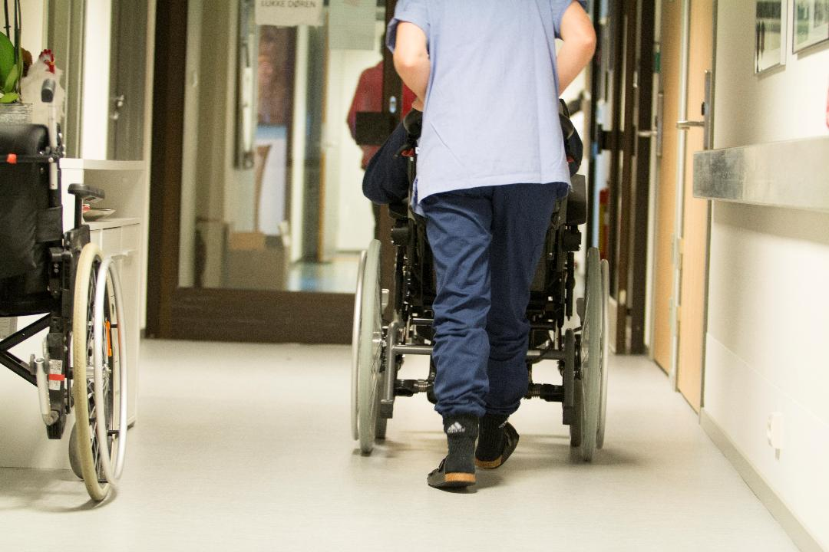
Høyest etterspørsel i næringen helse- og sosialtjenester
Over en fjerdedel av alle utlyste stillinger i Nordland er innen helse- og sosialtjenester
Sykepleiere er det mest etterspurte yrket i næringen, etterfulgt av helsefagarbeidere
Topp 10 yrker i utlyste stillinger Nordland 2025 | Antall utlyste stillinger
Sykepleiere | 926
Butikkmedarbeidere | 922
Helsefagarbeidere | 691
Barnehage- og skolefritidsassistenter mv. | 691
Renholdere i bedrifter | 289
Grunnskolelærere | 273
Hjemmehjelper | 236
Miljøarbeidere innen sosiale fagfelt | 233
Andre pleiemedarbeidere | 222
Servitører | 216
Notes:
Nesten en fjerdedel av alle som jobber i Nordland jobber innen næringen helse- og sosialtjenester.

Slide 14
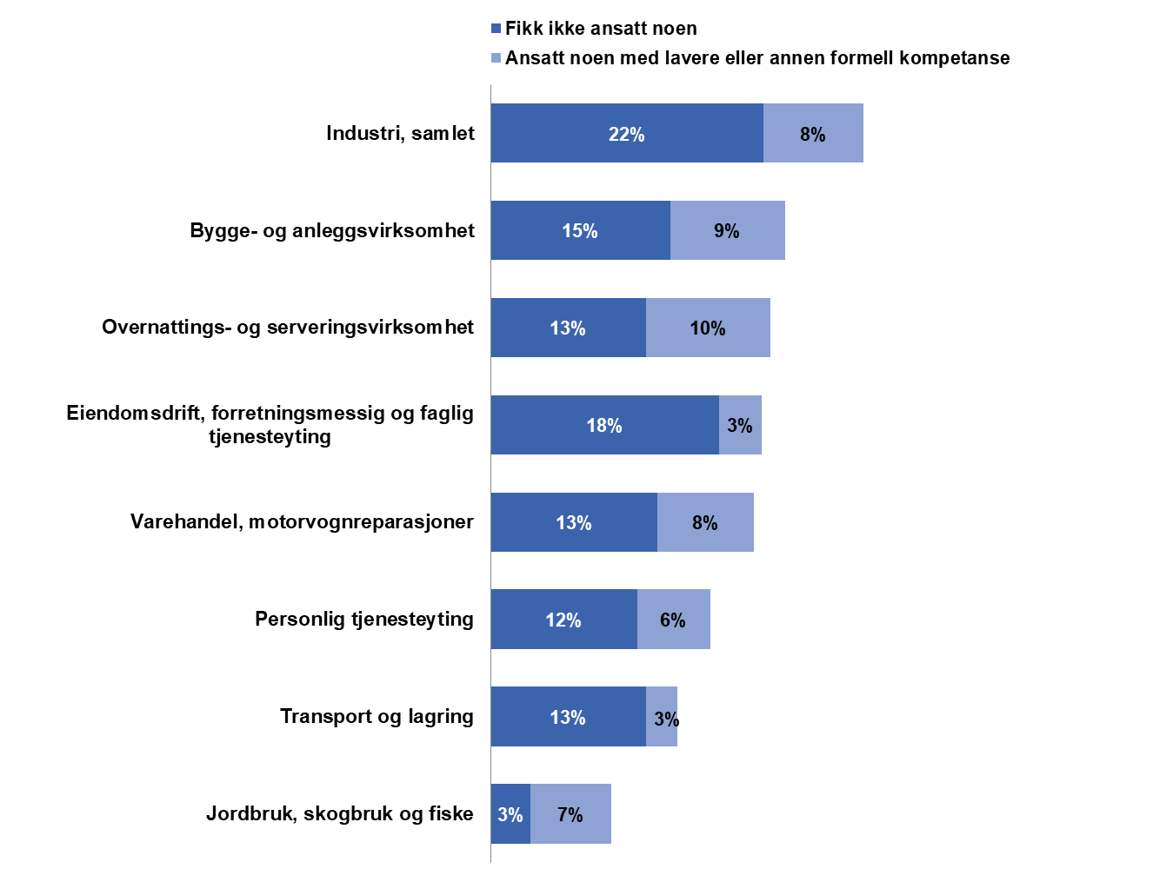
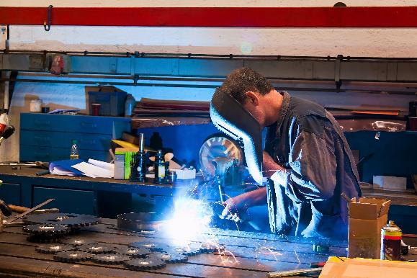
Mange Nordlands-virksomheter har mislyktes med rekrutteringen
Kilde: Navs bedriftsundersøkelse 2025 Nordland
Notes:
Innen industrien, en av de større næringene i fylket, er det estimert at 22 prosent av virksomhetene ikke fikk ansatt noen og 8 prosent ansatte noen med lavere eller annen formell kompetanse. Yrkene det er mangel på i industrien er typisk yrker som krever fagbrev. Blant annet er det mangel innenfor yrker som sveisere, anleggsmaskin- og industrimekanikere, platearbeidere, operatører og montører. Innenfor bygge- og anleggsvirksomheter er det mangel på snekkere, rørleggere og VVS-montører og elektrikere.
Landet:
Alle næringer: I alt 21 % med rekr.probl (12 % fikk ikke ansatt, 9 % ansatte noen med annen eller lavere formell kompetanse)
Industri samlet: I alt 21 % med rekr.probl (11 % fikk ikke ansatt, 10 % ansatte noen med annen eller lavere formell kompetanse)
Bygg og anlegg: I alt 23 % (15 % fikk ikke ansatt, 8 % ansatte noen med annen eller lavere formell kompetanse)
Varehandel: I alt 15 % (9 % fikk ikke ansatt, 6 % ansatte noen med annen eller lavere formell kompetanse)

Slide 15

Mange virksomheter med alvorlige rekrutteringsproblemer i Nordland gir høy mangel på arbeidskraft i flere næringer
Næring | Prosent virksomheter med alvorlige rekrutterings-problemer* | Mangel på arbeidskraft i antall personer** | Navs stramhets-indikator***
Overnattings- og serveringsvirksomhet | 18 % | 156 | 3,60 %
Eiendomsdrift, forretningsmessig og faglig tjenesteyting | 18 % | 258 | 2,80 %
Bygge- og anleggsvirksomhet | 20 % | 250 | 2,30 %
Varehandel, motorvognreparasjoner | 15 % | 254 | 1,90 %
Finansierings- og forsikringsvirksomhet | 33 % | 18 | 1,80 %
Bergverksdrift og utvinning | 25 % | 16 | 1,70 %
Elektrisitet, vann og renovasjon | 24 % | 36 | 1,60 %
Personlig tjenesteyting | 10 % | 66 | 1,60 %
Industrien samlet | 24 % | 130 | 1,30 %
Transport og lagring | 13 % | 93 | 1,20 %
Informasjon og kommunikasjon | 9 % | 13 | 0,90 %
Jordbruk, skogbruk og fiske | 3 % | 14 | 0,20 %
Fortsatt er det overnatting- og serverings-virksomheter som har den største relative mangel på arbeidskraft og dermed fylkets strammeste arbeidsmarked
(Navs stramhetsindikator)
* Alvorlige rekrutteringsproblemer: virksomheter som har mislyktes med rekrutteringer pga ingen eller for få kvalifiserte søkere
** Mangel på arbeidskraft i antall personer: Virksomheter med alvorlige rekrutteringsproblemer oppgir antall stillinger dette gjelder
*** Navs stramhetsindikator: Stramhetsindikatoren er forholdstallet mellom mangelen på arbeidskraft og ønsket sysselsetting, hvor ønsket sysselsetting er lik den faktiske sysselsettingen pluss mangelen. Stramhetsindikatoren utrykker dermed hvor stor andel av den ønskede sysselsettingen den estimerte mangelen utgjør.
Notes:
Mangel i overnatting- og servering er i yrker som kokker, servitører, kjøkkenassistenter.
Forklaring stramhetsindikator:
Den relative mangelen er beregnet med Navs stramhetsindikator, som viser forholdstallet mellom mangelen på arbeidskraft og ønsket sysselsetting. Der ønsket sysselsetting er lik faktisk sysselsetting, pluss mangelen. Stramhetsindikatoren tar dermed hensyn til størrelse på næringen, og uttrykker hvor stor andel av den ønskede sysselsettingen den estimerte mangelen utgjør. Et høyt forholdstall indikerer et stramt arbeidsmarked, noe som isolert sett indikerer et problem med å rekruttere arbeidskraft til virksomhetene.

Slide 16

Overnattings- og serveringsvirksomheter har over flere år hatt det strammeste arbeidsmarkedet i Nordland

Slide 17
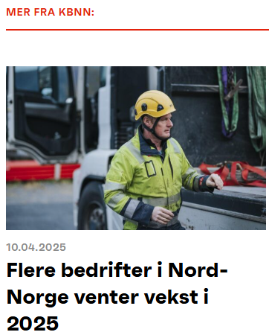
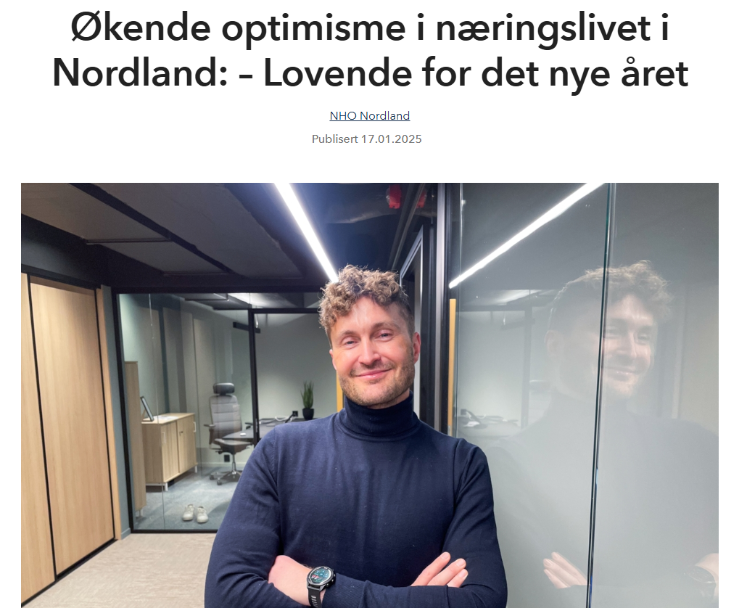
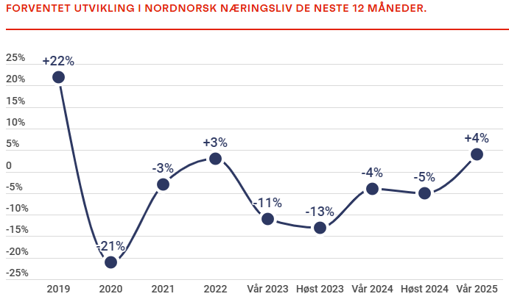
Kilde: kbnn.no
Notes:
– De aller fleste bedriftene i Nordland ser lyst på egen markedssituasjon og på tiden fremover, og det er svært gledelig. Samtidig ser vi tendenser til at et nyhetsbilde preget av tollnyheter på løpende bånd fra det ovale kontor, har skapt en økt usikkerhet blant flere aktører i sjømatnæringen og kjølt ned noe av optimismen som vi har sett tidligere, sier regiondirektør i NHO Nordland, Hans Christian Hansson.
– Dette er en utvikling som vi er bekymret over og som vi vil følge tett med på fremover. Selv om vi nå ser at Trump er noe mildere i tilnærmingen til toll enn tidligere, er det fremdeles mange aktører som er usikre på virkningene dette kan ha på verdensmarkedet og dermed hvordan det kan påvirke egen virksomhet. Dette må tas på alvor, slår Hansson fast.

Slide 18

Navs bedriftsundersøkelse viser samme optimisme
Virksomhetenes sysselsettingsforventninger for det neste året
Næring | Nettoandel | Nedgang | Uendret | Økning
Bygge- og anleggsvirksomhet | 46 % | 1 % | 52 % | 47 %
Bergverksdrift og utvinning | 33 % |  | 67 % | 33 %
Jordbruk, skogbruk og fiske | 30 % | 3 % | 63 % | 33 %
Industri, samlet | 28 % | 8 % | 56 % | 36 %
Eiendomsdrift, forretningsmessig og faglig tjenesteyting | 27 % | 4 % | 65 % | 31 %
Overnattings- og serveringsvirksomhet | 25 % | 5 % | 65 % | 30 %
Elektrisitet, vann og renovasjon | 23 % | 8 % | 62 % | 31 %
Varehandel, motorvognreparasjoner | 23 % | 6 % | 65 % | 29 %
Personlig tjenesteyting | 21 % | 4 % | 71 % | 25 %
Finansierings- og forsikringsvirksomhet | 20 % |  | 80 % | 20 %
Informasjon og kommunikasjon | 8 % | 17 % | 58 % | 25 %
Transport og lagring | 7 % | 18 % | 58 % | 25 %
Navs sysselsettingsbarometer. Prosentandel virksomheter som venter redusert, uendret eller økt bemanning i virksomheten det neste året. Næringer i Nordland.
Nettoandel viser differansen mellom andelen virksomheter som oppgir at de venter økt sysselsetting det neste året og andelen som venter redusert sysselsetting det neste året.
Svar fra virksomhetene i Navs bedriftsundersøkelse 2025
Notes:
Sysselsettingsbarometeret viser differansen mellom andelen virksomheter som oppgir at de venter økt sysselsetting det neste året og andelen som venter redusert sysselsetting det neste året. Barometeret gir en indikasjon på næringenes forventinger for det kommende året. En høy verdi på sysselsettingsbarometeret er et tegn på høy etterspørsel etter arbeidskraft.

Slide 19
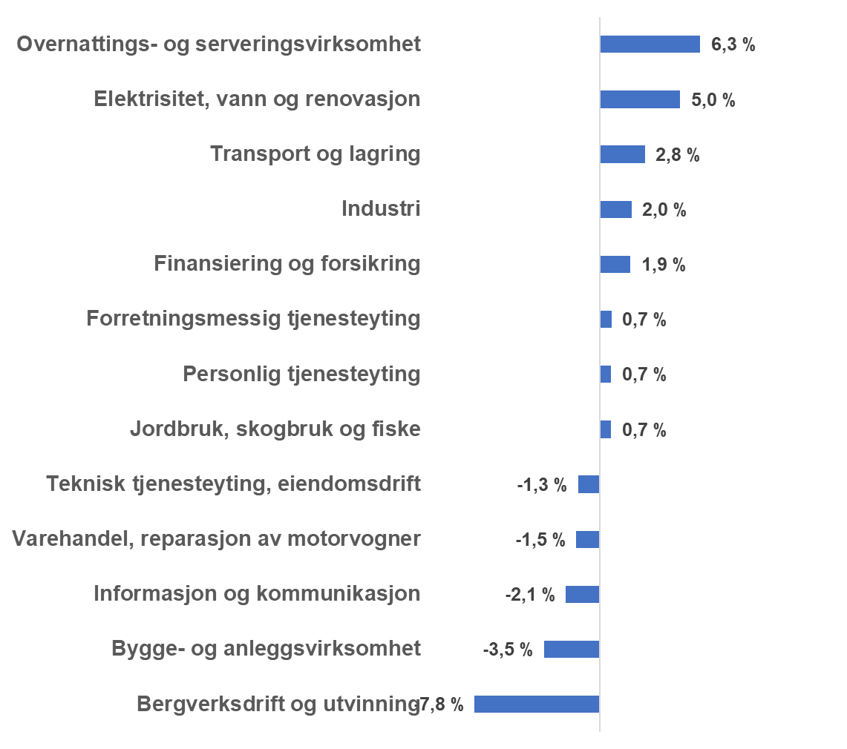
Det har vært optimisme i disse næringene flere år
Likevel opplevde flere nedgang i sysselsettingen i 2024
Kanskje fordi de ikke har fått tak i nok arbeidskraft?
Prosentvis endring i sysselsettingen fra 2023 til 2024 fordelt på næringer i Nordland (Kilde: SSB)

Slide 20

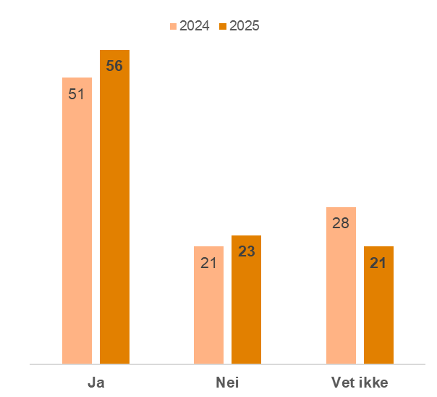
Flere virksomheter er positive til inkluderende rekruttering
Inkluderende rekruttering
«Kan det være aktuelt for din bedrift å ansette personer med behov for ekstra oppfølging eller tilrettelegging?»
Ekstraspørsmål i Nordlands bedriftsundersøkelser 2024 og 2025
Notes:
Når vi da vet at det er mange som står utenfor arbeidslivet, noen jobber noe men ønsker å jobbe mer. Kanskje det er helsa eller andre utfordringer som står i veien. Da gir mangelen på arbeidskraft gode vilkår for å inkludere flere av de som står utenfor, i samarbeid med arbeidsgiverne og samarbeidspartnere i andre sektorer (som helse, utdanning).
Dette er svar fra årets bedriftsundersøkelse. Nav-veiledere i hele fylket har ringt rundt og fått svar fra 834 virksomheter. Det er en verdifull kontakt mellom Nav og virksomhetene. Og kunnskapen om hvilke virksomheter som er positive til inkludering eller kanskje/ikke er svært nyttig i arbeidet med å få inkludert flere.
Samtidig som bedriftene kan få dekket sitt arbeidskraftsbehov, kan det tilføre positiv verdi for bedriftens arbeidsmiljø og stor personlig verdi for den enkelte å være en del av arbeidslivet.

Slide 21
Stadig flere arbeidsgivere i Nordland er positive til å ansette personer med tilretteleggingsbehov
Arbeidsgiverundersøkelsen 2024
Hvor aktuelt vil det være å ansette personer med tilretteleggingsbehov og/eller hull i cv?
Arbeidsgivere som svarer aktuelt og svært aktuelt på tre alternativer.
Notes:
Når vi da vet at det er mange som står utenfor arbeidslivet, noen jobber noe men ønsker å jobbe mer. Kanskje det er helsa eller andre utfordringer som står i veien. Da gir mangelen på arbeidskraft gode vilkår for å inkludere flere av de som står utenfor, i samarbeid med arbeidsgiverne og samarbeidspartnere i andre sektorer (som helse, utdanning).

Slide 22
Notes:
De fleste ønsker å fylle livet med noe meningsfullt. Og for de fleste er arbeid meningsfullt.
Arbeidsmarkedet er avgjørende for Norges velstand, både gjennom verdiskaping og finansiering av velferdsstaten.
Vi tror kanskje at nasjonalformuen til Norge er Oljefondet. Men Oljefondet, til tross for alle sine tusenvis av milliarder kroner, er under 10 % av den estimerte nasjonalformuen vår. Det er verdien av arbeid, det som utføres i dag og i årene som kommer, som faktisk utgjør den største delen av Norges nasjonalformue. Hvor mye vi jobber har mye mer å si enn hvordan børsene går, for vår evne til å finansiere velferdsstaten og alt annet vi skal finansiere i Norge.
Fremover vil gapet mellom utgifter og inntekter på statsbudsjettet øke, noe som vil stille krav til større effektivisering av offentlig sektor.

